Slide 2
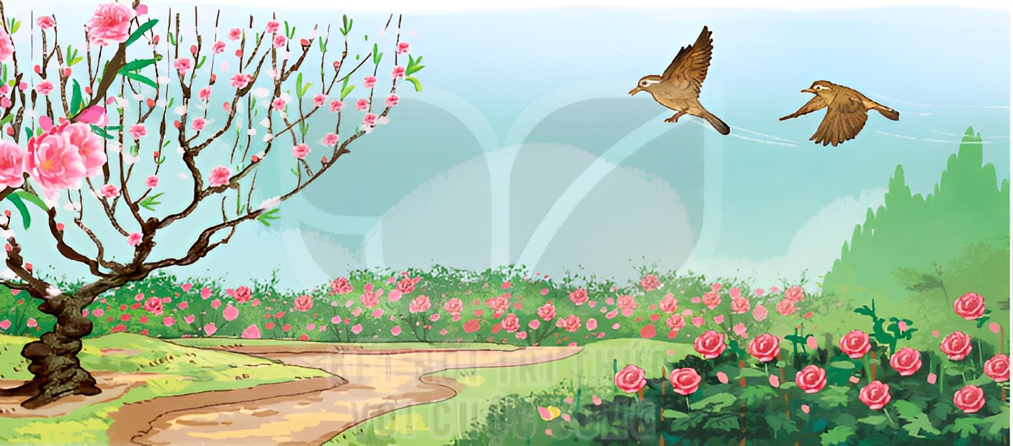
Quan sát tranh
Bức tranh đang vẽ mùa nào trong năm
Vì sao em lại nghĩ như vậy?

Slide 3
01
Luyện đọc

Slide 4
Họa mi hót
Mùa xuân! Mỗi khi họa mi cất lên những tiếng hót vang lừng, mọi vật như có sự thay đổi kì diệu.
Trời bỗng sáng thêm ra. Những luồng sáng chiếu qua các chùm lộc mới nhú, rực rỡ hơn. Những gợn sóng trên hồ hoà nhịp với tiếng họa mi hót, lấp lánh thêm. Da trời bỗng xanh hơn, những làn mây trắng trắng hơn, xốp hơn, trôi nhẹ nhàng hơn. Các loài hoa nghe tiếng hót trong suốt của họa mi chợt bừng giấc, xòe những cánh hoa đẹp, bày đủ các màu sắc xanh tươi. Tiếng hót dìu dặt của họa mi giục các loài chim dạo lên những khúc nhạc tưng bừng, ngợi ca núi sông đang đổi mới.
Chim, mây, nước và hoa đều cho rằng tiếng hót kì diệu của họa mi đã làm cho tất cả bừng tỉnh giấc… Họa mi thấy lòng vui sướng, cố hót hay hơn.
(Theo Võ Quảng)

Slide 5
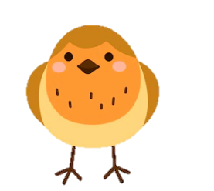
Chia đoạn
1
Từ đầu đến thay đổi kì diệu.
2
Tiếp theo cho đến đang đổi mới.
3
Phần còn lại

Slide 6
Họa mi hót
Mùa xuân! Mỗi khi họa mi cất lên những tiếng hót vang lừng, mọi vật như có sự thay đổi kì diệu.
Trời bỗng sáng thêm ra. Những luồng sáng chiếu qua các chùm lộc mới nhú, rực rỡ hơn. Những gợn sóng trên hồ hoà nhịp với tiếng họa mi hót, lấp lánh thêm. Da trời bỗng xanh hơn, những làn mây trắng trắng hơn, xốp hơn, trôi nhẹ nhàng hơn. Các loài hoa nghe tiếng hót trong suốt của họa mi chợt bừng giấc, xòe những cánh hoa đẹp, bày đủ các màu sắc xanh tươi. Tiếng hót dìu dặt của họa mi giục các loài chim dạo lên những khúc nhạc tưng bừng, ngợi ca núi sông đang đổi mới.
Chim, mây, nước và hoa đều cho rằng tiếng hót kì diệu của họa mi đã làm cho tất cả bừng tỉnh giấc… Họa mi thấy lòng vui sướng, cố hót hay hơn.
(Theo Võ Quảng)

Slide 7
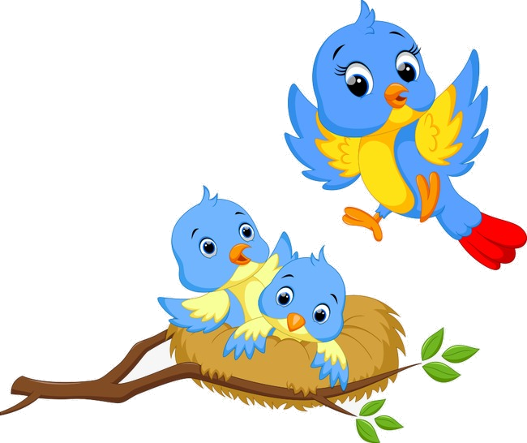
TỪ KHÓ
Luồng sáng
rực rỡ
trong suốt
gợn sóng
vui sướng

Slide 8
Giải nghĩa từ
Ánh sáng di chuyển theo một chiều nhất định
Luồng sáng
Lộc
Lá mới bắt đầu mọc vào mùa xuân
Âm thanh lúc nhanh, lúc chậm một cách nhịp nhàng và êm nhẹ
Dìu dặt

Slide 9
Luyện đọc câu
Da trời/ bỗng xanh hơn,/ những làn mây trắng trắng hơn,/xốp hơn,/ trôi nhẹ nhàng hơn

Slide 10
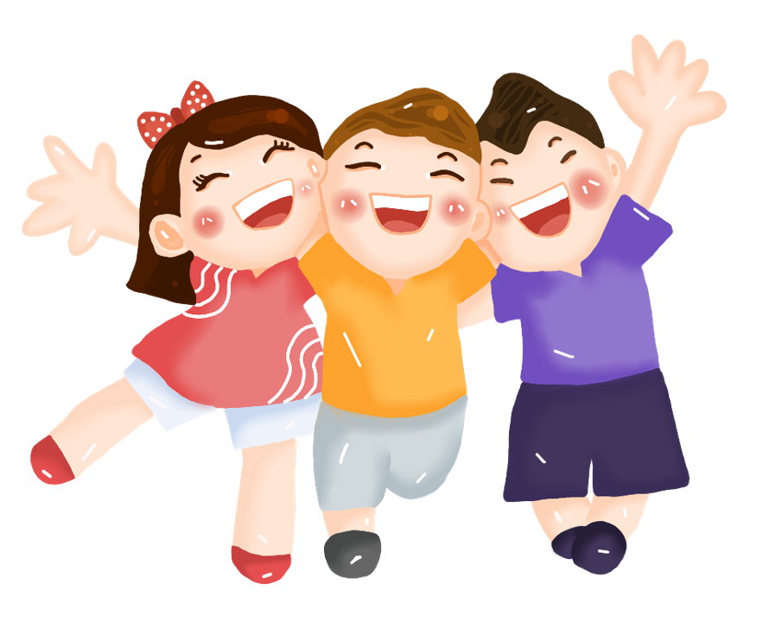
Họa mi hót
Mùa xuân! Mỗi khi họa mi cất lên những tiếng hót vang lừng, mọi vật như có sự thay đổi kì diệu.
Trời bỗng sáng thêm ra. Những luồng sáng chiếu qua các chùm lộc mới nhú, rực rỡ hơn. Những gợn sóng trên hồ hoà nhịp với tiếng họa mi hót, lấp lánh thêm. Da trời bỗng xanh hơn, những làn mây trắng trắng hơn, xốp hơn, trôi nhẹ nhàng hơn. Các loài hoa nghe tiếng hót trong suốt của họa mi chợt bừng giấc, xòe những cánh hoa đẹp, bày đủ các màu sắc xanh tươi. Tiếng hót dìu dặt của họa mi giục các loài chim dạo lên những khúc nhạc tưng bừng, ngợi ca núi sông đang đổi mới.
Chim, mây, nước và hoa đều cho rằng tiếng hót kì diệu của họa mi đã làm cho tất cả bừng tỉnh giấc… Họa mi thấy lòng vui sướng, cố hót hay hơn.
(Theo Võ Quảng)
Luyện đọc
nhóm 3

Slide 11
Trả lời câu hỏi
02

Slide 12
Câu 1
Tiếng hót kì diệu của họa mi đã làm cho những sự vật trên bầu trời thay đổi như thế nào?
Tiếng hót kì diệu của hoạ mi đã làm cho những sự vật trên bầu trời thay đổi: Trời bỗng sáng ra, những luồng sáng chiếu qua các chùm lộc mới nhú, rực rỡ hơn, da trời bỗng xanh hơn, những làn mây trắng trắng hơn, xốp hơn, trôi nhẹ nhàng hơn

Slide 13
Câu 2
Những gợn sóng trên hồ có gì thay đổi khi hòa nhịp với tiếng họa mi hót
Những gợn sóng trên hồ trở nên lấp lánh thêm khi hòa nhịp với tiếng họa mi hót.

Slide 14
Nói tiếp sự thay đổi của các sự vật trên mặt đất khi nghe họa mi hót
Câu 3
a) Các loài hoa (…)
… nghe tiếng hót trong suốt của họa mi chợt bừng giấc, xòe những cánh hoa đẹp, bày đủ các màu sắc xanh tươi.

Slide 15
Nói tiếp sự thay đổi của các sự vật trên mặt đất khi nghe họa mi hót
Câu 3
b) Các loài chim (…)
… dạo lên những khúc nhạc tưng bừng, ngợi ca núi sông đang đổi mới.

Slide 16
Nếu được đặt tên cho bài đọc,
em sẽ chọn tên nào
Câu 4
Sứ giả của mùa xuân
a
b
Họa mi và mùa xuân
Họa mi hót
c

Slide 17
Luyện đọc lại
03

Slide 18
Họa mi hót
Mùa xuân! Mỗi khi họa mi cất lên những tiếng hót vang lừng, mọi vật như có sự thay đổi kì diệu.
Trời bỗng sáng thêm ra. Những luồng sáng chiếu qua các chùm lộc mới nhú, rực rỡ hơn. Những gợn sóng trên hồ hoà nhịp với tiếng họa mi hót, lấp lánh thêm. Da trời bỗng xanh hơn, những làn mây trắng trắng hơn, xốp hơn, trôi nhẹ nhàng hơn. Các loài hoa nghe tiếng hót trong suốt của họa mi chợt bừng giấc, xòe những cánh hoa đẹp, bày đủ các màu sắc xanh tươi. Tiếng hót dìu dặt của họa mi giục các loài chim dạo lên những khúc nhạc tưng bừng, ngợi ca núi sông đang đổi mới.
Chim, mây, nước và hoa đều cho rằng tiếng hót kì diệu của họa mi đã làm cho tất cả bừng tỉnh giấc… Họa mi thấy lòng vui sướng, cố hót hay hơn.
(Theo Võ Quảng)

Slide 19
Luyện tập theo văn bản đọc
04

Slide 20
Câu 1
Tìm từ ngữ trong bài tả tiếng hót của họa mi
Từ ngữ trong bài đọc tả tiếng hót của họa mi: vang lừng, trong suốt, dìu dặt, kì diệu.

Slide 21
Họa mi hót
Mùa xuân! Mỗi khi họa mi cất lên những tiếng hót vang lừng, mọi vật như có sự thay đổi kì diệu.
Trời bỗng sáng thêm ra. Những luồng sáng chiếu qua các chùm lộc mới nhú, rực rỡ hơn. Những gợn sóng trên hồ hoà nhịp với tiếng họa mi hót, lấp lánh thêm. Da trời bỗng xanh hơn, những làn mây trắng trắng hơn, xốp hơn, trôi nhẹ nhàng hơn. Các loài hoa nghe tiếng hót trong suốt của họa mi chợt bừng giấc, xòe những cánh hoa đẹp, bày đủ các màu sắc xanh tươi. Tiếng hót dìu dặt của họa mi giục các loài chim dạo lên những khúc nhạc tưng bừng, ngợi ca núi sông đang đổi mới.
Chim, mây, nước và hoa đều cho rằng tiếng hót kì diệu của họa mi đã làm cho tất cả bừng tỉnh giấc… Họa mi thấy lòng vui sướng, cố hót hay hơn.
(Theo Võ Quảng)

Slide 22
Đặt một câu với từ ngữ vừa tìm được
Câu 2
Mỗi khi chim họa mi cất tiếng hót vang lừng, cả khu vườn nhà em như bừng tỉnh sau một giấc ngủ dài

